Slide 1

LA PROGRAMMAZIONE OPERATIVA.
SFIDE, COMPETENZE E IMPATTO.
LE REGIONI E GLI OBIETTIVI DI REALIZZAZIONE DELL’ECOSISTEMA DIGITALE DELLA SANITA’
DALL’INFRASTRUTTURA DEL FSE AI SERVIZI DI TELEMEDICINA. IL RUOLO DELLE ISTITUZIONI E DELLE REGIONI NELLE INDICAZIONI PROGRAMMATICHE DELLA MISSIONE 6 DEL PNRR.
Ottavio Di Cillo
Direttore E-health Sanità Digitale e Telemedicina
REGIONE PUGLIA

Slide 2
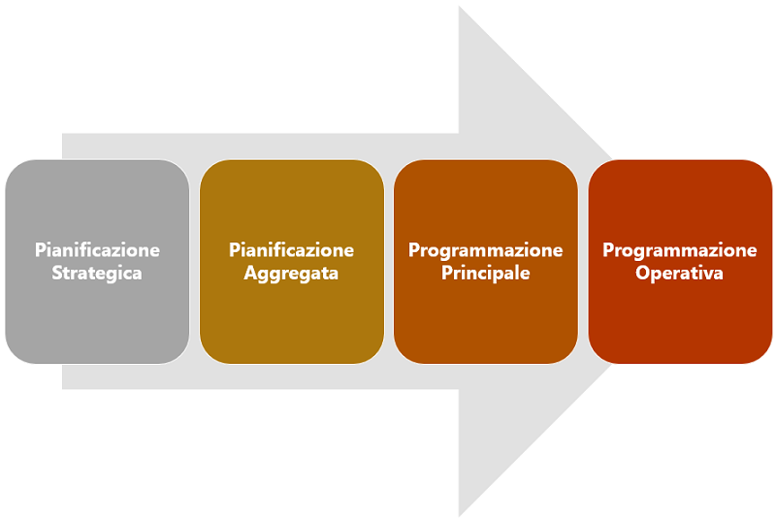
La pianificazione considera le previsioni e gli ordini a lungo termine, mentre la programmazione considera la domanda di produzione dettagliata.

Slide 3
Il quadro di riferimento per lo sviluppo della programmazione
Programmazione dei servizi
Cruscotto
(performance)
Erogazione servizi
Qualità della
vita
Vision
Profilo di salute
Modelli organizzativi, cultura, Tecnologia
Mission

Slide 4
Le sfide della digitalizzazione
Cybersicurezza
Cambiamento culturale
Integrazione nel processo di cura
Interoperabilità

Slide 5

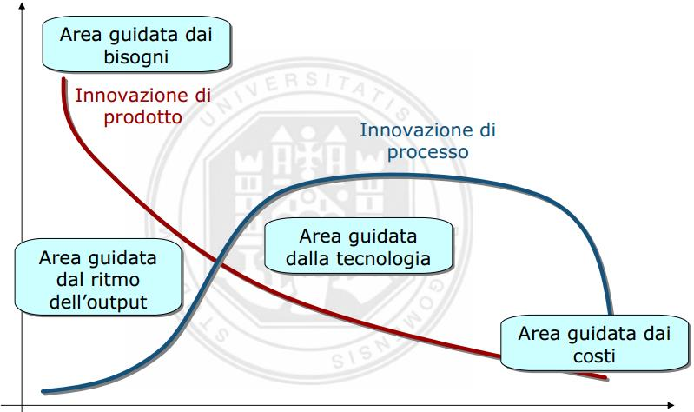
Innovazione Strategica & Innovazione Tecnologica
Stadio dello sviluppo

Slide 6
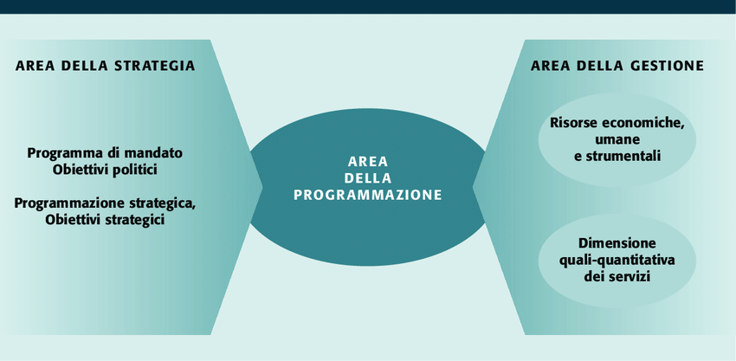

Slide 7
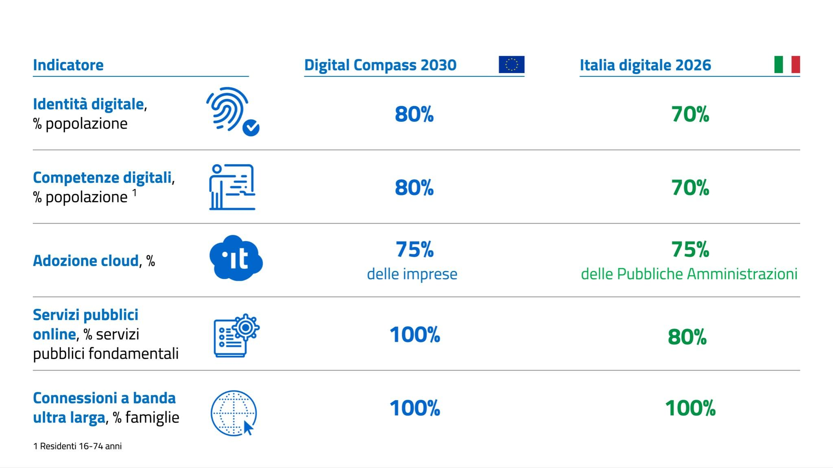
Innovazione Strategica & Innovazione Tecnologica
La strategia digitale e tecnologica per l'Italia
Visione e Strategia

Slide 8
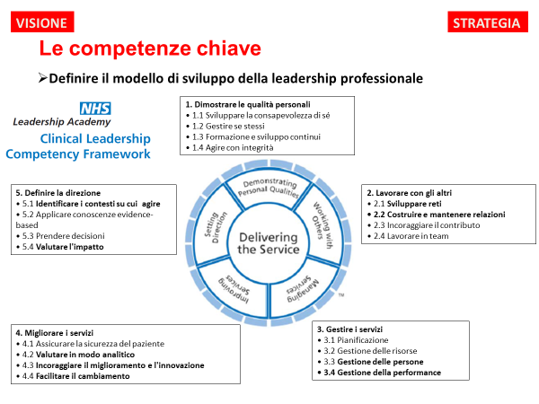

Slide 9
La nuova Sanità digitale fondata sulla telemedicina
Il 24 maggio 2022 sono state pubblicate sulla gazzetta ufficiale le linee guida organizzative contenenti il “Modello digitale per l’attuazione dell’assistenza domiciliare”, contenute nel decreto che l’ex Ministro della Salute, Roberto Speranza, ha firmato il decreto 29 aprile 2022, dopo aver acquisito il parere favorevole dalla Conferenza Stato Regioni.
I cinque assi di azione su cui si basano le linee di indirizzo nazionali per la telemedicina, sono:
Lea, disuguaglianze e territorio;
L’approccio One Health;
Revisione della rete ospedaliera;
Digitalizzazione e nuove tecnologie;
Ecosistema “innovazione per la salute”.
Patrimonio informativo digitale
la nuova strategia di Governo
Approccio One Health e Transizione Digitale in Sanità
Obiettivi di sviluppo sostenibile definiti dalle Nazioni Unite
Approccio olistico, che combini tecnologia, pianificazione strategica, organizzazione aziendale, adattamento e cambiamento del business model,
Valutazione della sostenibilità economica del progetto, partnership, analisi dell’impatto sociale, cambiamento culturale della percezione da parte dell’utente finale, e adattamento al contesto legislativo.

Slide 10
• Le priorità della CE per il periodo 2019-2024
• Distinzione tra i diversi finanziamenti
      Fondi Diretti (Programmi comunitari/ settoriali)
      Fondi Indiretti (Fondi Strutturali)
La duplice transizione
Nel contesto delle 6 priorità della Commissione Europea sono stati individuati 2 assi portanti nella “duplice transizione”:
1. transizione verde (o transizione ecologica) corrispondente
alla priorità 1 (Green Deal europeo);
2. transizione digitale corrispondente alla priorità 2
(Un’Europa pronta per l’era digitale).

Slide 11


Un quadro di conoscenze generali per orientarsi nelle materie del Piano Nazionale di Ripresa e Resilienza (PNRR), dei fondi 2021- 2027 e delle altre risorse per lo sviluppo e la coesione.
Quali sono le risorse che il PNRR e i fondi europei mettono a disposizione per gli investimenti dei sistemi territoriali e quali sono i principali meccanismi per accedervi?
 | 1 Il bilancio pluriennale dell’Unione Europea: risorse, articolazione e modalità di esecuzione
 | 2 Il Piano Nazionale di Ripresa e Resilienza (PNRR): struttura e meccanismi di funzionamento
 | 3 I Fondi 2021-2027: obiettivi, strumenti e programmi. La Cooperazione Territoriale Europea
 | 4 Le altre risorse: programmi a gestione diretta dell’Unione Europea e risorse nazionali per la coesione

Slide 12

Il Quadro Finanziario Pluriennale (QFP) 2021-2027 dell’Unione Europea
Il Quadro Finanziario Pluriennale (QFP) dell’Unione Europea comprende tutte le risorse destinate al finanziamento delle grandi politiche europee. Nel 2021-2027, al QFP si affianca Next Generation EU (NGEU), introdotto per contrastare gli effetti della pandemia, aumentare la resilienza dell’Europa e promuovere un grande sforzo di ripresa e di sviluppo sostenibile.
Mentre il QFP viene finanziato prevalentemente dai contributi degli Stati Membri, NGEU viene finanziato da risorse acquisite sul mercato finanziario, a costi più favorevoli rispetto agli Stati membri e con un periodo di rimborso che dura fino al 2058. I fondi di NGEU sono ripartiti fra sovvenzioni (390 miliardi) e prestiti (360 miliardi).
La componente più importante di NGEU è rappresentata dal Dispositivo per la Ripresa e la Resilienza (672,5 miliardi di euro), che viene attuato mediante Piani Nazionali di Ripresa e Resilienza. Questi Piani devono essere conclusi entro agosto 2026.
1.824,3
miliardi di euro
Quadro Finanziario Pluriennale 21-27
1.074,3
750,0
Next Generation EU
Il bilancio settennale dell’Unione Europea
Sovvenzioni e prestiti per la ripresa e la resilienza dell’Europa
REGOLAMENTO (UE, Euratom) 2020/2093
DEL CONSIGLIO del 17 dicembre 2020 che stabilisce il quadro finanziario pluriennale per il periodo 2021-2027
REGOLAMENTO (UE) 2020/2094 DELCONSIGLIO del 14 dicembre 2020 che istituisce uno strumento dell’Unione europea per la ripresa, a sostegno alla ripresa dell’economia dopo la crisi COVID-19

Slide 13
Le grandi «rubriche» del bilancio europeo
 | QFP | NGEU | Totale
1. Mercato Unico, Innovazione e Agenda Digitale | 132,8 | 10,6 | 143,4
2. Coesione, resilienza e valori | 377,8 | 721,9 | 1.099,7
3. Risorse naturali e ambiente | 356,4 | 17,5 | 373,9
4. Migrazione e gestione delle frontiere | 22,7 | - | 22,7
5. Sicurezza e difesa | 13,2 | - | 13,2
6. Vicinato e relazioni esterne | 98,4 | - | 98,4
7. Pubblica Amministrazione Europea | 73,1 | - | 73,1
TOTALE | 1.074,3 | 750,0 | 1.824,3
Dei 1.824 miliardi di euro complessivamente disponibili, circa 1.100 sono destinati alla rubrica del bilancio UE che comprende i fondi della coesione, il dispositivo per la ripresa e la resilienza ed altri fondi.
Queste politiche dovranno
naturalmente essere attuate in modo coordinato.

Slide 14

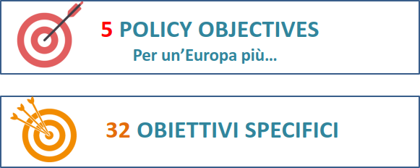
Politica di coesione 2021-27
Il quadro strategico definito dalla UE
Ogni Stato membro programma gli interventi da cofinanziare con FESR e FSE+ in coerenza con gli obiettivi definiti dall’UE

Slide 15
I principali Fondi strutturali europei che sostengono la politica di coesione sono:
Il Fondo Europeo per lo Sviluppo Regionale (FESR), è il principale strumento finanziario per favorire la crescita economica e occupazionale delle regioni europee e per appianarne disparità e squilibri di sviluppo. Persegue due obiettivi principali:
FESR
l’obiettivo “Investimenti a favore della Crescita e dell'Occupazione” (ICO), finalizzato a rafforzare il mercato del lavoro e le economie regionali
l’obiettivo “Cooperazione territoriale europea” (CTE), volto a rafforzare la cooperazione transfrontaliera, transnazionale e interregionale all'interno dell'Unione;
Il Fondo Sociale Europeo (FSE), FSE+ nella programmazione 2021-2027, ha l’obiettivo principale, di sostenere gli Stati membri nel conseguire:
livelli elevati ed adeguati di occupazione, qualificata e resiliente,
una protezione sociale equa ed inclusiva, contribuendo alle priorità del Pilastro europeo dei diritti sociali
FSE+
Il Fondo per una transizione giusta (Just Transition Fund – JTF), operativo dalla programmazione 2021-2027, sostiene investimenti per una transizione equa e sostenibile verso un'economia dell'UE climaticamente neutra entro il 2050, al fine di fornire sostegno ai territori che fanno fronte a gravi sfide socioeconomiche derivanti dal processo di transizione verso la neutralità climatica e di consentire alle regioni e alle persone di affrontare gli effetti sociali, economici ed ambientali derivanti da tale transizione.
JTF

Slide 16
I cinque «Obiettivi strategici» della coesione nel 2021-2027
un’Europa più intelligente mediante l’innovazione, la digitalizzazione, la trasformazione economica e il sostegno alle piccole e medie imprese
un’Europa più verde e priva di emissioni di carbonio grazie all’attuazione dell’accordo di Parigi e agli investimenti nella transizione energetica, nelle energie rinnovabili e nella lotta contro i cambiamenti climatici
un’Europa più connessa, dotata di reti di trasporto e digitali strategiche
un’Europa più sociale, che raggiunga risultati concreti riguardo al pilastro europeo dei diritti sociali e sostenga l’occupazione di qualità, l’istruzione, le competenze professionali, l’inclusione sociale e un equo accesso alla sanità
un’Europa più vicina ai cittadini mediante il sostegno alle strategie di sviluppo gestite a livello locale e allo sviluppo urbano sostenibile in tutta l’UE
Un’Europa più competitiva e intelligente attraverso la promozione di una trasformazione economica innovativa e intelligente e della connettività regionale alle tecnologie della I&C
1
Gli obiettivi di policy dei fondi vengono articolati in obiettivi specifici, che sono indicati (per i fondi della coesione) nei Regolamenti del FESR e del FSE+. I due fondi possono, in molti casi (non sempre), contribuire entrambi a raggiungere gli obiettivi specifici.
Un’Europa resiliente, più verde e a basse emissioni di carbonio ma in transizione verso un’economia a zero emissioni nette di carbonio attraverso la promozione di una transizione verso un’energia pulita ed equa, di investimenti verdi e blu, dell’economia circolare, dell’adattamento ai cambiamenti climatici e della loro mitigazione, della gestione e prevenzione dei rischi nonché della mobilità urbana sostenibile
2
3
Un’Europa più connessa attraverso il rafforzamento della mobilità
Obiettivi strategici
4
Un’Europa più sociale e inclusiva attraverso l’attuazione del pilastro europeo dei diritti sociali
Obiettivi specifici
Interventi
5
Un’Europa più vicina ai cittadini attraverso la promozione dello sviluppo sostenibile e integrato di tutti i tipi di territorio e delle iniziative locali
Il Regolamento Comune riporta anche i campi di intervento associati a ciascun Obiettivo Strategico.

Slide 17
Le risorse finanziarie per l’Italia
PNRR, Fondo Complementare, REACT EU
Risorse nazionali aggiuntive al PNRR, distribuite per Missione e utilizzate secondo le stesse regole del Piano. Il MEF ha stabilito gli interventi del Fondo, i soggetti attuatori e le modalità di monitoraggio.
Fondo complementare
30,6 miliardi di euro
235,12
miliardi di euro
PNRR
191,5 miliardi di euro
REACT EU
13 miliardi di euro
68,9 miliardi relativi a sovvenzioni e 122,6 a prestiti, stanziati in base al Regolamento sul Dispositivo di Ripresa e Resilienza (Reg. 2021/241)
Risorse europee da spendere nel triennio 2021-2023, aggiuntive ai Programmi Operativi Nazionali e dirette a superare gli effetti del Covid-19 sull’economia, l'occupazione e i sistemi sociali, sanitari e infrastrutturali

Slide 18
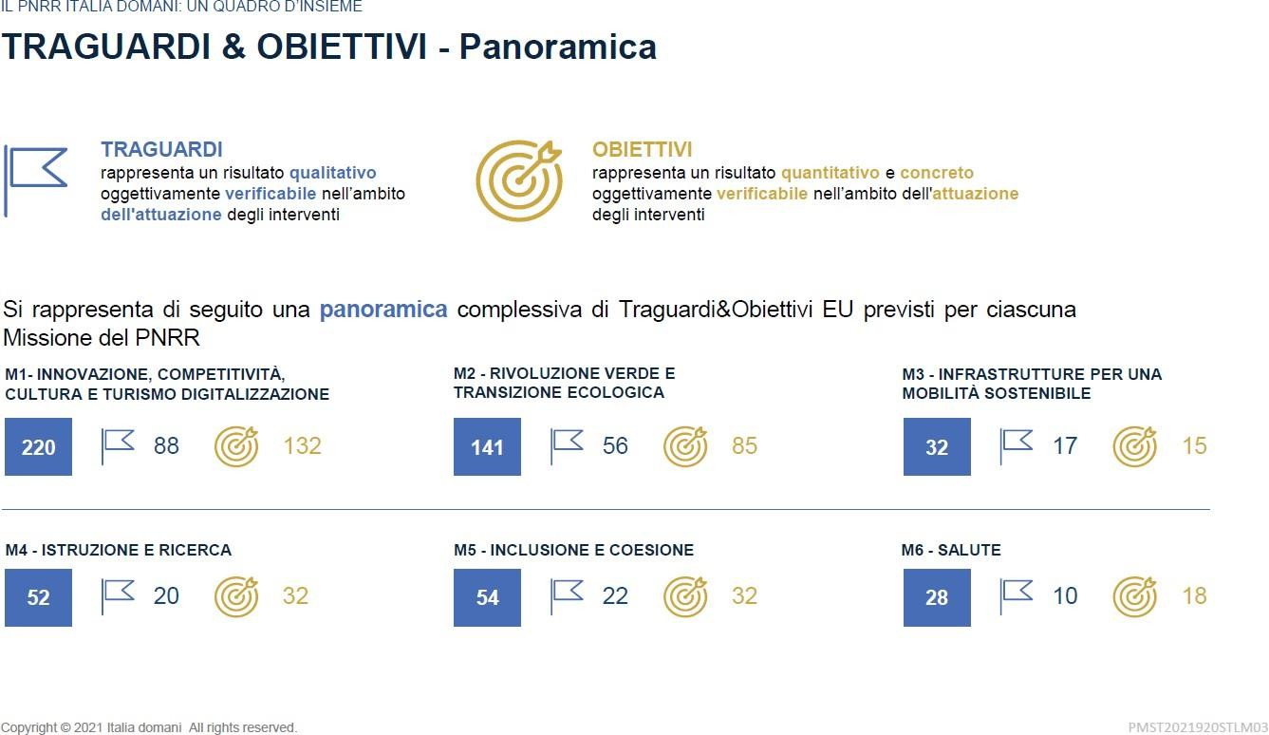
Il legame con il
PNRR
Il funzionamento «performance based» del PNRR

Slide 19
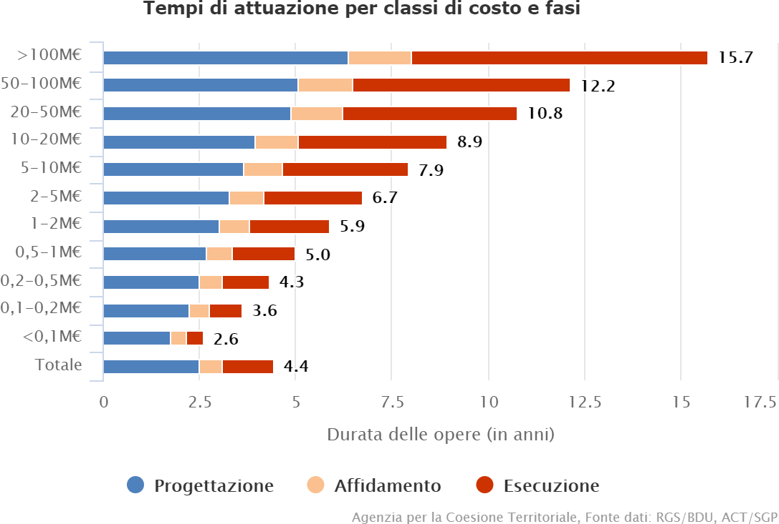
I rischi di attuazione del PNRR
Un momento di riflessione
I pagamenti dell’Unione Europea nell’ambito del PNRR sono dunque legati al conseguimento di milestone e target, non alle spese sostenute.
La Commissione Europea autorizza le liquidazioni sulla base del milestone e dei target concordati.
L’efficienza delle procedure di identificazione, formulazione e attuazione dei progetti diventa quindi una variabile chiave.
Ma sulla base dei dati osservati sull’efficienza delle procedure di attuazione … ce la possiamo fare?

Slide 20
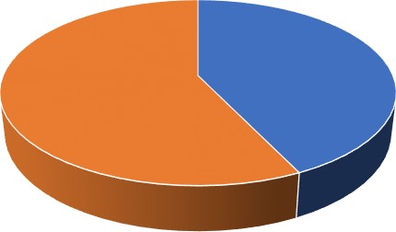
Programmi Regionali e Programmi Nazionali
I fondi cofinanziano Programmi Regionali e Programmi Nazionali.
Programmi nazionali
25,9 miliardi di euro
(34,7%)
Per ciascuna regione, i Programmi Regionali possono essere «monofondo» (uno finanziato dal FESR, l’altro dal FSE+) o finanziati congiuntamente dai fondi.
La Sicilia ha due Programmi, rispettivamente cofinanziati dal FESR e dal FSE+, rispettivamente per un valore di 5,9 miliardi e di 1,5 miliardi
 | UE | Stato | Totale
FESR | 4.101.265.211 | 1.757.685.090 | 5.858.950.301
FSE+ | 1.060.913.473 | 454.677.203 | 1.515.590.676
Programmi regionali 48,7 miliardi di euro (65,3%)
Le risorse del Fondo di rotazione che si rendono disponibili a seguito dell’adozione, con decisione della Commissione europea, di programmi con un tasso di cofinanziamento nazionale inferiore alla misura massima stabilita dalla Delibera CIPESS numero 78 del 22.12.2021 concorrono al finanziamento di interventi complementari destinati ai medesimi territori.

Slide 21
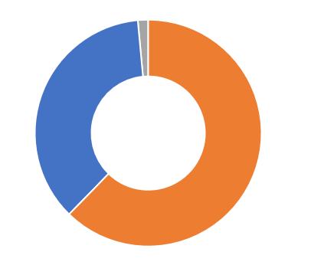
Le risorse per l’Italia dei fondi 2021-2027
Le risorse programmate nell’Accordo di Partenariato sono (escludendo il FEAMPA) pari a 74,6 miliardi di euro. Queste risorse includono il contributo comunitario (FESR, FSE+ e JTF), che
copre il 56,5%, e il relativo cofinanziamento nazionale (43,5%)
Fondo per una transizione giusta 1,2 miliardi di euro (1,6%)
Fondo Europeo di Sviluppo Regionale 44,7 miliardi di euro (59,9%)
Fondo Sociale Europeo Plus 28,7 miliardi di euro (38,5%)
Delle risorse di FESR e FSE+, il 61,2% è destinato alle Regioni Meno Sviluppate, il 32% alle Regioni più sviluppate e il 5,1% alle Regioni in Transizione

Slide 22
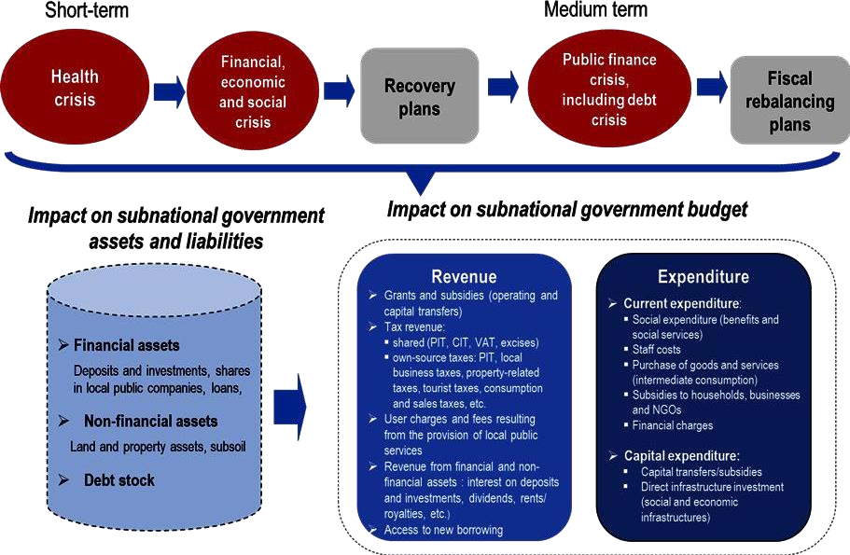
Il quadro di finanza pubblica in cui calare le scelte
La straordinaria disponibilità di risorse messe in campo da PNRR, REACT EU, Fondo Complementare e Politica di coesione deve essere gestita pensando a una prospettiva di medio termine della finanza pubblica e della finanza regionale in cui gli impatti della crisi economica del COVID si traducono in una contrazione delle risorse da tassazione e in un ripensamento (al ribasso) delle soluzioni di tariffazione dei servizi.
A questa contrazione delle entrate proprie si affiancherà la necessità di restituzione delle risorse di Next Generation EU.
E’ quindi necessario supportare progetti di qualità e costruire dei quadri integrati per rafforzare le sinergie tra fondi, cioè tra quello che verrà incardinato nei PR 2021- 2027, nei PN rafforzati dalle risorse di REACT, nei PSC e nei POC, e cosa va invece imputato alle risorse del PNRR.

Slide 23
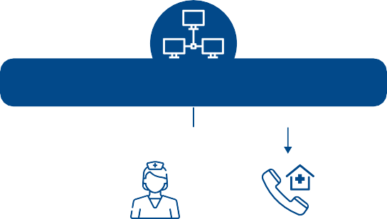

  Dipartimento di Prevenzione
    1 ogni 500.000 abitanti
  116117 NUMERO UNICO EUROPEO PER CURE NON URGENTI
  1,2 milioni di abitanti
CENTRALE OPERATIVA TERRITORIALE
ogni 100.000 abitanti
  Consultorio Familiare ogni 20.000 abitanti ogni 10.000 nelle aree interne e rurali
  1 Casa della Comunità Hub
1 ogni 40.000-50.000 abitanti
1 Infermiere di Famiglia o Comunità Ogni 3.000 abitanti
  Assistenza Domiciliare 10% della popolazione over 65
  1 Hospice 8/10 posti letto ogni 100.000 abitanti
  1 Ospedale di Comunità 20 posti letto ogni 100.000 abitanti
Case della Comunità Spoke
  1 Unità di Continuità Assistenziale 1 medico e 1 infermiere ogni 100.000 abitanti
Domicilio 1 Unità di cure palliative
  ogni 100.000 abitanti
DISTRETTO (100.000 abitanti)
Schema di sintesi dell’organizzazione del Distretto e delle relazioni tra la CdC, OdC e COT

Slide 24
















PROGETTO
MISSIONI PNRR
SUSTAINABLE DEVELOPMENT GOALS
  Missione 6: SALUTE
AGIRE PER IL CLIMA
Missione 1 digitalizzazione, innovazione, competitività, cultura e turismo
METAPROGETTO
Ospedale di Comunità
Missione 2 rivoluzione verde e transizione ecologica
AGIRE PER IL CLIMA
  GENDER EQUALITY
Missione 5 coesione e inclusione
PACE, GIUSTIZIA E ISTITUZIONI FORTI
AGIRE PER IL CLIMA
Schema che identiﬁca le correlazioni tra le Missioni del PNRR e Susteinable Development Goals SDGs.
Tutti gli obiettivi generali (Sociali e Urbani; Ambientali e Climatici; Architettonico-funzionali) specificati per rispondere efficacemente all’attuazione della Missione 6 “Salute” per la realizzazione degli OdC, sono obiettivi assolutamente trasversali ad altre Missioni.

Slide 25





Schema obiettivi generali del progetto
Connessione e prossimità dei servizi
Accessibilità, Design for All e Inclusione Sociale
o
c
i
Rigenerazione urbana
Identità urbana e visibilità
S
a
l
i
e
C
u
t
u
a
l
i
Urban Health
Sociali e Culturali
Efficientamento energetico
li
OBIETTIVI
Funzioni per l’innovazione digitale
a
n
Comfort, benessere e salubrità degli ambienti
o
Progettuali
e Funzionali
Ambientali
e Climatici
i
z
n
u
Digitalizzazione del progetto e della gestione degli edifici
F
e
i
Limitazione degli impatti antropici
l
Flessibilità degli spazi
a
Resilienza ai cambiamenti climatici
Sicurezza
(Safety and Security)
A
m
b
i
e
Greening Urbano e servizi ecosistemici
Appropriatezza funzionale e architettonica degli spazi
n
t
a
l
C
e
i
i
l
u
t
t
e
g
o
r
P
i
c
i
t
a
m

Slide 26
Kick-off Meeting
3-4 October 2019
Leader Partner:
University Hospital Consortium Corporation “Polyclinic of Bari”
Piazza Giulio Cesare - Bari
Prof. Ottavio Di Cillo, Director of the Telecardiology Unit of the Policlinico of Bari and Head of the Regional Telemedicine Center, Scientific Project Manager
PHASE
Promoting eHealth in cbc Area by Stimulating local Economies

Slide 27










40
5
Tele Cardiologia
1
Tele Patologia
Tele Nefrologia
7
Policlinico
Bari
51
19
20
5
20
Rete di Emergenza-Urgenza della Regione Puglia
5
24
6
3
3
25
8

Slide 28


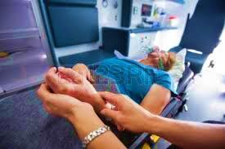



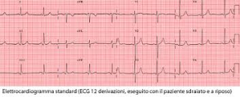
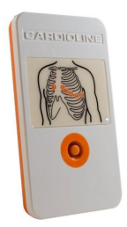
TELECARDIOLOGIA – L’ARCHITETTURA DEL SISTEMA
First Medical Contact (FMC)
L’elettrocardiografo digitale Cardioline 12 Leads
La Piattaforma Digitale Helis
Il Tough Pad Panasonic (dotazione ambulanze)
La Rete Regionale Rupar Wireless
La Telecardiologia del Policlinico
La Diagnosi e le Immagini in Ambulanza
FMC to Diagnosys 7,0 min (ESC prevede 10 min)
Diagnosis

Slide 29
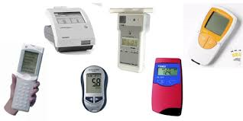

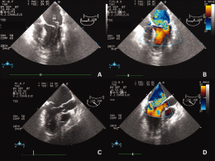
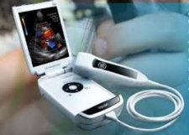
TELECARDIOLOGIA – LE PROSPETTIVE DEL SISTEMA DIGITALE
Helis una Piattaforma Digitale Multimodale …
Inizia dall’ECG (dove gli altri sistemi finiscono …)
Per Estendere la sua azione …
Senza limiti di DEVICE …
Diagnosis

Slide 30
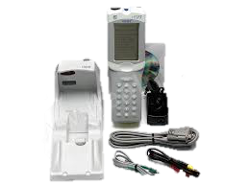








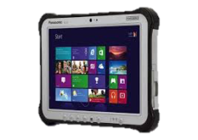

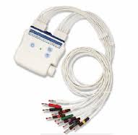

Tele Pathology
PoCT i-Stat
Polyclinic Bari
Router GPRS
RUPAR
Dedalus
HQ Program
Helis
Tablet
Server
With the new system of detection of cardiac enzymes directly at home, tens of thousands of "transfers" of those with chest pain from their home to the hospital (system 118) will be avoided only to dose cardiac enzymes.
electrocardiograph
Tele Cardiology

Slide 31
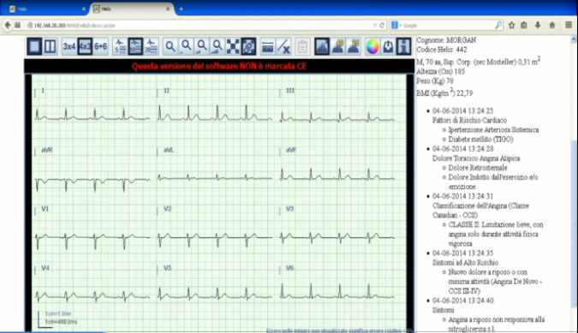

CDSS di Helis è un software interattivo disegnato per assistere il medico e il personale sanitario con tasks specialistici di “decision making” come determinare la diagnosi da dati paziente
HELIS è un sistema di intelligenza artificiale “rule-based” che cattura le informazioni paziente e le confronta con “domini esperti” di knowledge trasformandoli in alert, prompt, suggerimenti
SISTEMA RULED BASED
In tal modo aiuta nel rendere i dati medici rilevati sul paziente più accurati e comprensivi

Slide 32
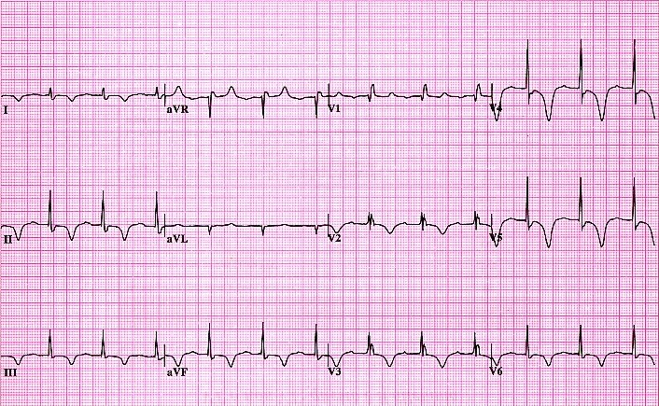
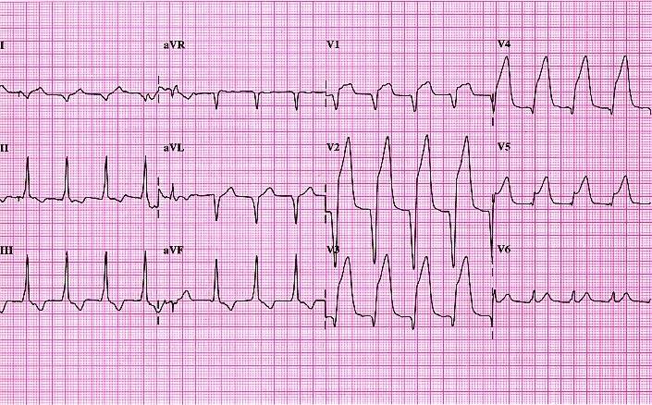
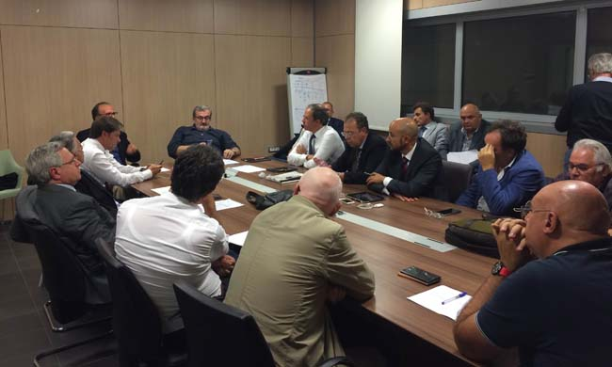
30/09/2015

Slide 33


IIC Innovation In Cardiology
ICT MEETS CLINICAL PRACTICE. THE TRADITION INTO THE FUTURE
European Society of Cardiology
Fermo (IT) 15-16-17 ottobre 2015
“HELP” NEI MOMENTI CRITICI:
I SISTEMI DI SUPPORTO DECISIONALE (CDSS)
Quali esperienze nell’emergenza-urgenza cardiologica ?
Lo sviluppo di sistemi di intelligenza artificiale in medicina rappresenta oggi l’innovazione vera, applicabile nella pratica clinica di tutti i giorni per verificare, correggere e ridurre l’inappropriatezza clinica o meglio rafforzare l’appropriatezza.
Ottavio Di Cillo
Direttore Centro di Telecardiologia
REGIONE PUGLIA

Slide 34
Azienda Ospedaliero Universitaria Policlinico Consorziale di Bari
U.O. CARDIOLOGIA D’URGENZA
CENTRO REGIONALE DI TELECARDIOLOGIA
Direttore: Dott. Ottavio Di Cillo
TELECONSULTO
 |  | TOTAL ECG
 | Acute coronary syndrome ACS | 91.194
 | Hypo-hyperkinetic arrhythmias | 273.465
 | Non pathological ECG | 1.141.761
 | Total ECG in 15 November 2023 | 1.506.420
Notes:
34

Slide 35
The diagnosis of SCA from the first medical contact (First Medical Contact FMC to Diagnosys) was LESS than 7.0 minutes (the European Society of Cardiology ESC provides 10 minutes)
Therefore, a greater timeliness and appropriateness in the diagnosis of Stemi Myocardial Infarction was obtained with respect to the previous analogue system which led to a 40% reduction in admissions and a saving of approximately 30,000,000 Euro per year of improper trend spending
The project conceived of TeleCardiology in the regional Emergency and Urgency system therefore allows to support diagnostic and therapeutic activities both in emergency conditions and, in the future, in the monitoring of chronic pathologies in the territory

Slide 36
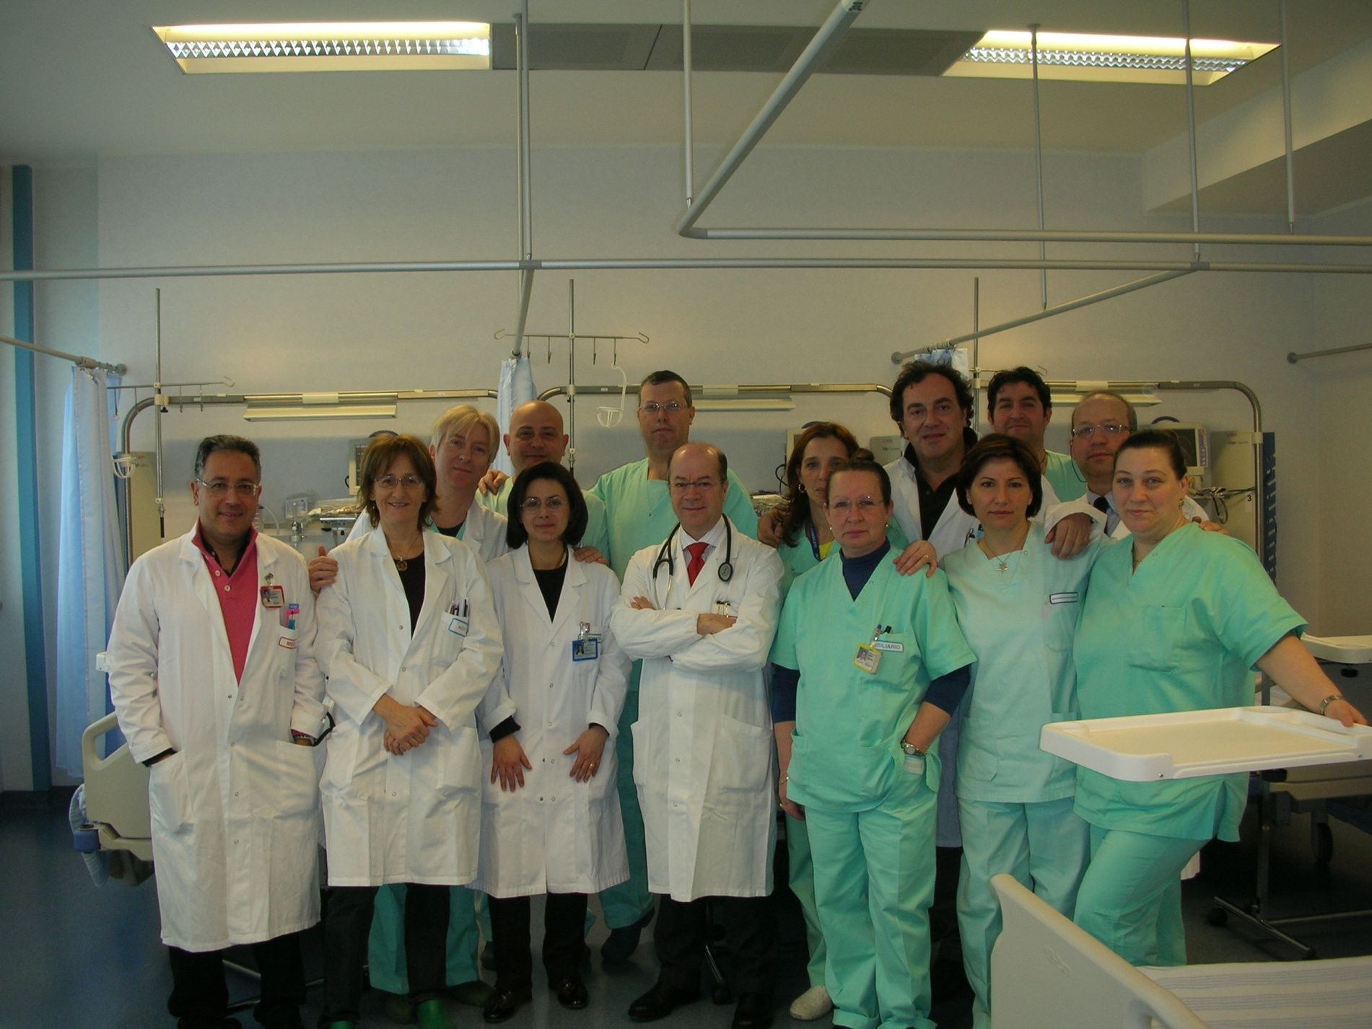

Slide 37


Telestroke
Giugno 2019
Teleconsulto, Machine Learning e Realtà Aumentata per la gestione degli interventi in caso di ictus.
Telemedicina Regione Puglia

Slide 38




Salviamo il cervello
200.000
casi di ictus ogni anno
nuovi episodi
80%
Prima causa d’invalidità e seconda causa di demenza
5.016
casi di infarto o ictus ischemico su 6296 ricoveri (fonte ARES 2016)
Mortalità a 30 giorni:
dopo ictus ischemico 20%
dopo ictus emorragico 50%
Notes:
Nome anche sul FSE

Slide 39
Rete Ictus
Stoke Unit «Barletta» (BAT)
Stoke Unit «Perrino» (BR)
Stroke Unit
«Di Venere»
Sulla base del Decreto Ministeriale n. 70 del 2 Aprile 2015 “Regolamento recante definizione degli standard qualitativi, strutturali, tecnologici e quantitativi relativi all'assistenza ospedaliera” (G.U. 4 giugno 2015, n. 127),
la Regione Puglia ha intrapreso un percorso di strutturazione della Rete Ictus
Stroke Unit
«Miulli»
Stoke Unit
«Vito Fazzi» (LE)
Stoke Unit «Altamura»
Rete ICTUS
Stoke Unit
«S. Annunziata» (TA)
Stoke Unit «Policlinico»
Stoke Unit
«OO Riuniti» (FG)
Stoke Unit
«Casa Sollievo» (FG)
Notes:
Nome anche sul FSE

Slide 40
Telestroke
1.Primo contatto
2.Diagnosi
3.Arrivo in Stroke Unit
APERTURA CASO 118
CARICO PAZIENTE
TELE-CONSULTO
INSTRADAMENTO
CHIUSURA CASO 118
Notes:
Nome anche sul FSE

Slide 41

Telestroke
1.Primo contatto
2.Diagnosi
3.Arrivo in Stroke Unit
APERTURA CASO 118
CARICO PAZIENTE
TELE-CONSULTO
INSTRADAMENTO
CHIUSURA CASO 118
Centrale 118
Apertura scheda 118
Inserimento dati paziente (se disponibili)
Sistema 118 ISED
Notes:
Nome anche sul FSE

Slide 42

Telestroke
1.Primo contatto
2.Diagnosi
3.Arrivo in Stroke Unit
APERTURA CASO 118
CARICO PAZIENTE
TELE-CONSULTO
INSTRADAMENTO
CHIUSURA CASO 118
Paramedico
Completamento scheda 118
  orario primi sintomi
  rilevazione parametri
  anamnesi farmacologica, etc.
compilazione CPSS
Tramite Realtà Aumentata o Tablet:
visualizzazione parametri
consultazione FSE
compilazione CPSS
Sistema 118 ISED
ICU Score
RA
Notes:
Nome anche sul FSE

Slide 43



Carico Paziente – Compilazione scala CPSS
Compila CPSS
Scala CPSS
NORMALE
Muove entrambi i lati del viso ugualmente
Paresi facciale
NORMALE
Muove entrambi i lati del viso ugualmente
Paresi facciale
Deficit motorio degli arti superiori
PATOLOGICO
Non muove entrambi i lati del viso ugualmente
Anomalie del linguaggio
Scala CPSS compilabile in Realtà Aumentata o tramite la soluzione ICU-Score fruibile su tablet
Notes:
Nome anche sul FSE

Slide 44

Telestroke
1.Primo contatto
2.Diagnosi
3.Arrivo in Stroke Unit
APERTURA CASO 118
CARICO PAZIENTE
TELE-CONSULTO
INSTRADAMENTO
CHIUSURA CASO 118
Paramedico
Neurologo
Compilazione scala NIHSS e Rankin
Visione condivisa tra paramedico e neurologo che interagiscono a distanza:
il neurologo guida le attività del paramedico
il paramedico legge o ascolta tramite Realtà Aumentata il neurologo e si relaziona al paziente
il neurologo ascolta e compila la scala
Codice
ictus
ICU Score
RA
Notes:
Nome anche sul FSE

Slide 45


Avvio teleconsulto
Avvia teleconsulto con
la Stroke Unit
Il medico della Stroke Unit collegato può fornire tutte le indicazioni per la compilazione della scala NIHSS
Notes:
Nome anche sul FSE

Slide 46

Teleconsulto / 1
Valutiamo il livello di orientamento del paziente
Trasmetti assessment paziente
Il medico della Stroke Unit vede – attraverso il visore indossato dall’operatore del 118 – il paziente, e come questo reagisce alle domande che gli vengono poste, in modo tale da poter compilare a distanza la scala di valutazione.
Notes:
Nome anche sul FSE

Slide 47
Telestroke
1.Primo contatto
2.Diagnosi
3.Arrivo in Stroke Unit
APERTURA CASO 118
CARICO PAZIENTE
TELE-CONSULTO
INSTRADAMENTO
CHIUSURA CASO 118
Neurologo
Suggerimento, tramite Machine Learning e Artificial Intelligence, della SU di destinazione, in funzione di:
  scale compilate
  necessità diagnostiche
  disponibilità posti letto
CPOE:
  terapia, se possibile
  diagnostica
Scenari
1->4
ICU Score
ML
Notes:
Nome anche sul FSE

Slide 48



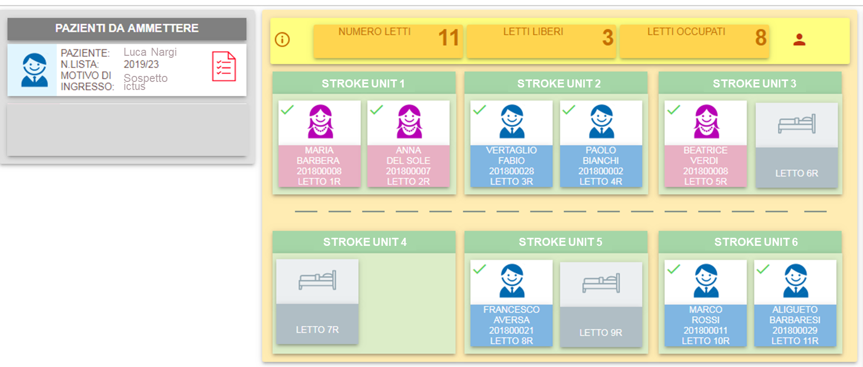



Instradamento / 2
Gli algoritmi di Machine Learning e Artificial Intelligence
Suggeriscono al medico in quale Stroke Unit instradare il paziente.
Il medico può decidere se seguire
il suggerimento o trasferire
il paziente in una Stroke Unit diversa.
STRUTTURA ASSOCIATA
Stoke Unit suggerita: SU4
Disponibilità: Posto letto; TC cranio
CONFERMA
ANNULLA

Slide 49
Telestroke
1.Primo contatto
2.Diagnosi
3.Arrivo in Stroke Unit
APERTURA CASO 118
CARICO PAZIENTE
TELE-CONSULTO
INSTRADAMENTO
CHIUSURA CASO 118
Paramedico
Consegna alla Stroke Unit selezionata
Chiusura scheda 118
(con allegato scale di valutazione compilate)
Sistema 118 ISED
Notes:
Nome anche sul FSE

Slide 50
Benefici attesi
1
Riduzione del Ritardo Evitabile: diagnosi e trattamento precoce
Ricerca scientifica: studio dei protocolli di cura e ottimizzazione dei processi
di diagnosi e trattamento
Efficientamento della spesa: riduzione dei costi diretti (in fase acuta)
e conseguenziali (post degenza)
2
3

Slide 51
Ottavio Di Cillo
5 MAGGIO 2023

Slide 52
DDDDDDDDDDDDD
GG

Slide 53
xdcfcfcgbhbhbjnjujbub6mb6mbo6mb6mb6mb6mb6mb6mb6mb6mbmbmm
DDDDDDDDDDDDD

Slide 54
DDDDDDDDDDDDD

Slide 55
DDDDDDDDDDDDD

Slide 56
DDDDDDDDDDDDD

Slide 57
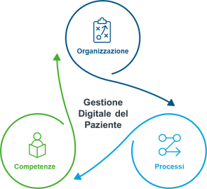




Il piano di digitalizzazione per 5 cronicità complesse
Ogni fase di digitalizzazione prevede Servizi, target e personale differenti
2021 2022
2023
ATTIVITÀ DETTAGLIO ATTIVITÀ REFERENTE
Attività organizzative FASE 1
Dic Gen Feb Mar Apr Mag Giu Lug
Ago
Set
Ott
Nov
Dic
Gen - Dic
Avvio attività Centro Servizi
Definizione dei Processi e Protocolli Operativi
Definizione catalogo dei Servizi / prestazioni
Abilitazione dei Centri Erogatori
COR Puglia
Personalizzazione Piattaforma Centralizzata Regionale
Sezione Televista
Sezione Telerefertazione
Sezione Questionari digitalizzati
COR Puglia
Competenze FASE 1
Formazione personale
Pol di Bari & Foggia
COR Puglia
GO LIVE FASE 1
Erogazione Servizi
Digitalizzati
Televisita / Teleconsulto
Monitoraggio / Telerefertazione
Valutazione questionari digitalizzati
Monitoraggio KPI
Attività organizzative FASE 2
Personalizzazione Piattaforma Centralizzata Regionale
Competenze FASE 2
Formazione personale
Sezione Teleconsulto
Sezione Educazione digitalizzata
Sezione Telerefertazione
COR Puglia
Pol di Bari & Foggia
MMG
COR Puglia
GO LIVE FASE 2
Erogazione Servizi Digitalizzati
Monitoraggio KPI
Teleconsulto / Televisita
Telerefertazione

Slide 58






Per ogni punto chiave sono state definite le priorità di implementazione per i pazienti affetti da Asma
6. Condizioni abilitanti
Piattaforma regionale COR eHealth installata sui Terminali del Reparto di Pneumologia, Allergologia e successivamente ai MMG
  Verifica parametri interattivi
    Formazione MMG
Formazione Specialista (Pneumologo / Allergologo)
  Formazione e valutazione Paziente (e/o Caregiver)
DIGITAL HEALTHCARE
OPERATING MODEL
1. Paziente Target
Paziente con Asma Grave (non controllato)
Paziente con sospetto di Asma Lieve / Moderato Controllato
2. Touchpoint di attivazione del Paziente
Paziente in visita di monitoraggio con lo Specialista
(Pneumologo, Allergologo)
Paziente in visita dal MMG per sospetto di Asma
Modello di controllo
  # visite erogate in Televisita
# visite erogate in Teleconsulto
  Tipologia prestazione erogata
Impatto su ACT, TAI,IPAM-13 tra Paziente «analogico» e paziente
«digitalizzato»
4. Strumenti di riferimento per la
Digitalizzazione
Questionari digitalizzati (ACT, TAI, IPAM-13) disponibili su App /
Piattaforma
  Kit di ingaggio del Paziente
Medical Device / App disponibili al Paziente
3. Attività digitalizzate del Percorso Paziente
Televisita Specialista – Paziente
Educazione digitale
Questionari di monitoraggio
Telerefertazione di Esami e Parametri (Spirometria territoriale, FEV1, ostruzione bronchiale, ECG)
Teleconsulto MMG – Specialista

Slide 59















La Care Delivery Value Chain del Paziente affetto da Asma:
il focus del gruppo di lavoro e il nuovo percorso digitalizzato
SETTING
FIGURE PROFESSIONALI
TARGET
SOSPETTO
DI ASMA
LIEVE / MODERATO
CONFERMA
DIAGNOSTICA
AVVIO
TRATTAMENTO
FOLLOW-UP
GESTIONE
RIACUTIZZAZIONE
GESTIONE
ASMA GRAVE
Studio
MMG
Paziente sintomatico non urgente
MMG
TERRITORIO
Ambulatori Territoriali
Pneumologo territoriale
Allergologo territoriale
Paziente sintomatico non urgente
Teleconsulto MMG -
Specialista
Telerefertazione esami
Domicilio paziente
Caregiver (ev)
GRAVE NON
Reparto
Centro Clinico
Pneumologo specialista Allergologo specialista Care Manager
Paziente in Visita allo Specialista
CONTROLLATO
OSPEDALE
Altro ambulatorio
Paziente in carico per altre patologie
Team Multidisciplinare
Questionari (ACT, TAI, IPAM-13)
Educazione digitale
Pronto Soccorso
Paziente asmatico in carico con riacutizzazione
Medico di PS
Legenda:
Pneumologo specialista Allergologo specialista
VISITA:
1-3 mesi dall’avvio alla terapia
VISITA CONTROLLO:
3-6 mesi
VISITA POST- ACUZIE:
2-4 settimane
Possibile Prestazioni
digitalizzazione erogate
Care Manager
Percorso principale
Percorso secondario
Televisita Paziente - Specialista

Slide 60

La trasformazione digitale ha a che fare più con gli uomini che con il digitale
(Brian Solis)

Slide 61

Grazie per l’attenzione

